Slide 1
MAGICZNY TYDZIEŃ PRZEDSZKOLAKÓW

Slide 2
Warzywny Poniedziałek

Slide 3
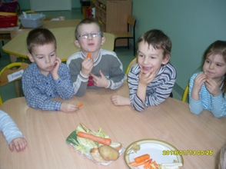

Slide 5
SŁODKI WTOREK

Slide 7
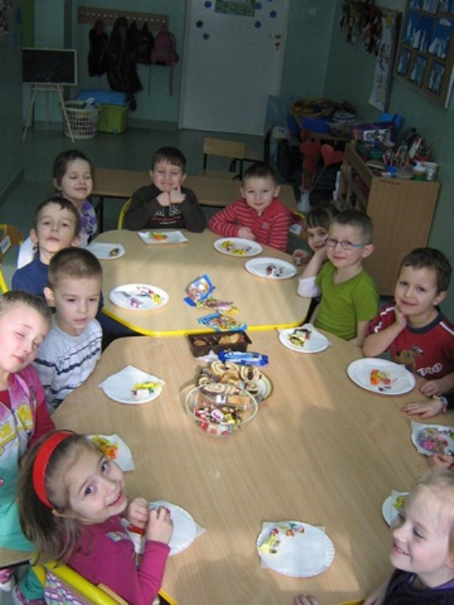

Slide 8
ZABAWKOWA ŚRODA

Slide 11
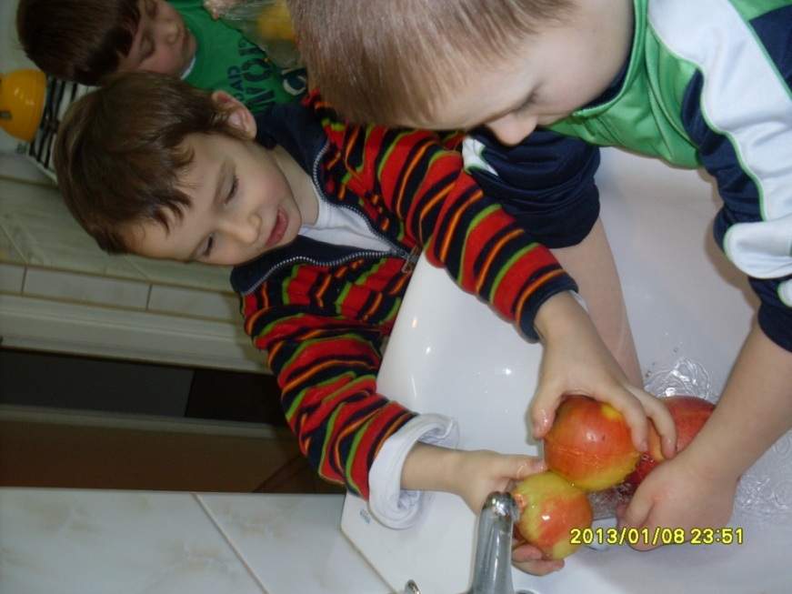
OWOCOWY CZWARTEK

Slide 13
SPORTOWY PIĄTEK

Slide 14
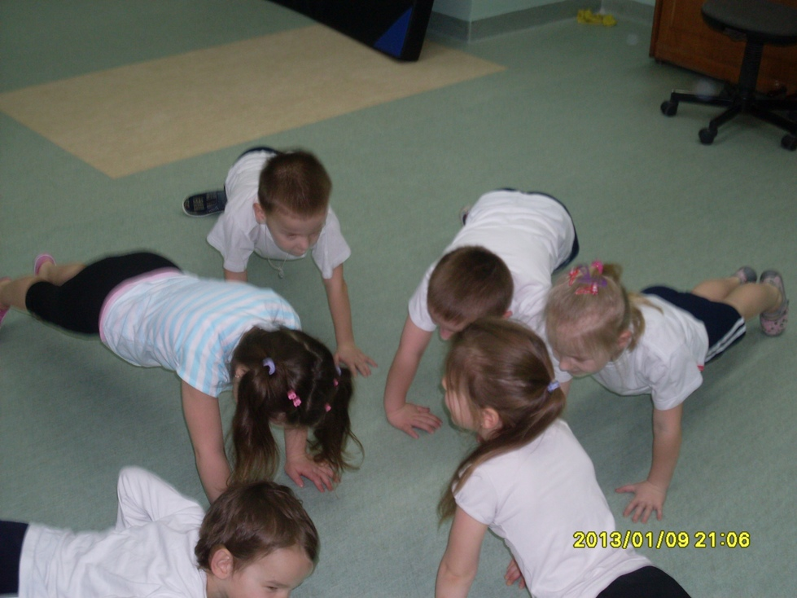
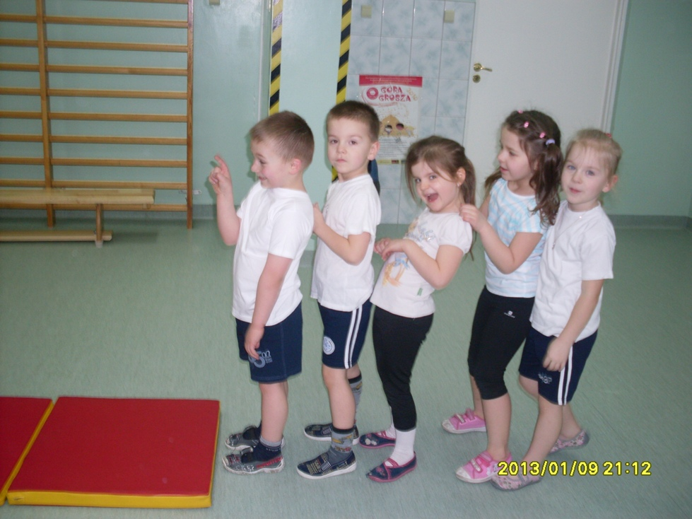

Slide 15
